Slide 1

Муниципальное бюджетное учреждение детский оздоровительный лагерь «Лесная Сказка»
программа 2019г.
«Наследие Мастера»
Презентация выполнена заместителем директора по воспитательной работе Антропово Е.Ю.
Выполни

Slide 2

Название МБУ ДОЛ «Лесная Сказка»
Тип Загородный
Профиль Оздоровительный
Модель лагеря Сюжетно-ролевая игра
Количество смен Четыре
Продолжительность смены 21 день
Место дислокации Свердловская область ,
Полевской городской округ .
район Глубоченского пруда
Телефон лагеря 8(34350)2-42-28 ;8(34350)5-19-90
Комплектуют лагерь Директор: Сидорова Л.В .
Возраст детей с 6,6 до 18 лет
Сроки проведения 1 смена: 2.06-22.06
2 смена: 24.06-14.07
3 смена: 16.07-5.08
4 смена: 7.08-27.08

Slide 3

Программа лагеря 2019г.
«Наследие Мастера»
Программа реализуется посредством сюжетно ролевой игры под девизом « Твори, мечтай, живи, дерзай». Отличительной чертой является прием игры, позволяющий осуществлять обмен опытом, коллективное открытие мира в живой увлекательной форме. Участниками становятся и взрослые и дети, в программу легли идеи культурного и физического развития подростков, развития творчества у детей, в условиях детских объединений, развитие организаторских способностей. Мальчики и девочки учатся жить в самостоятельном мире, и помогают им в этом старшие товарищи, воспитатели и вожатые. Игра развивается в течении всего оздоровительного сезона.
1 смена «Сияние Азова» (профильная)
2 смена «Золотые самородки»
3 смена «Живинка в деле»
4 смена «По следу Великого полоза» (профильная, спортивная)
Многофункциональность программы «Наследие Мастера» является ее плюсом, т.к дает основания для создания условий самореализации детей различного возраста и особенностей характера, помогает не только детям, но и педагогам, получить поддержку и признание, научиться преодолевать сопротивление, включиться в деятельность по интересам и ощутить личный и коллективный успех. Игра дает возможность объединить различные виды деятельности: познавательную, игровую, трудовую, художественную, спортивную, коммуникативную.

Slide 4

Актуальность и новизна программы
Данная программа разработана с учётом новых требований : направленность на достижение определённого педагогического результата; отражение социального заказа на формирование качеств личности. Предметом деятельности профильной смены лагеря является развитие творчески одарённых и социально активных детей, имеющих достижения в определённых сферах деятельности. Содержание программы тесно переплетает между собой оздоровительное, воспитательное, образовательное направления, рассчитанные на детей разного возраста ,пола и уровня развития. Форма организации свободного времени детей в лагере является пространством для оздоровления, развития художественного, технического, социального творчества ребёнка.
2019 год объявлен - Годом театра и годом П.П Бажова в связи с 140-летием писателя.
Исходя из этого в программе используется тематика театра и Бажовских сказов.
В наше время в России активно набирает обороты такое явление, как «Социальный театр». Его методики и инструменты используются в разных областях и сферах жизни, в том числе и в образовании. В своей программе мы так же используем ранее не применяемые технологии «социального театра» для адаптации и творческого развития детей и подростков.
Ожидаемые результаты:
В результате реализации профильной смены предполагается достижение детьми следующих результатов :
– Улучшение физического, психологического и нравственного здоровья;
-развитие уровня креативных способностей;
-повышение уровня творческой активности;
-Формирование у подростков ряда социально-значимых умений: организовать свою деятельность и деятельность других, эффективно работать в команде, разработать проекты различной направленности;
-Создание атмосферы сотрудничества и взаимодействия взрослых и детей.

Slide 5
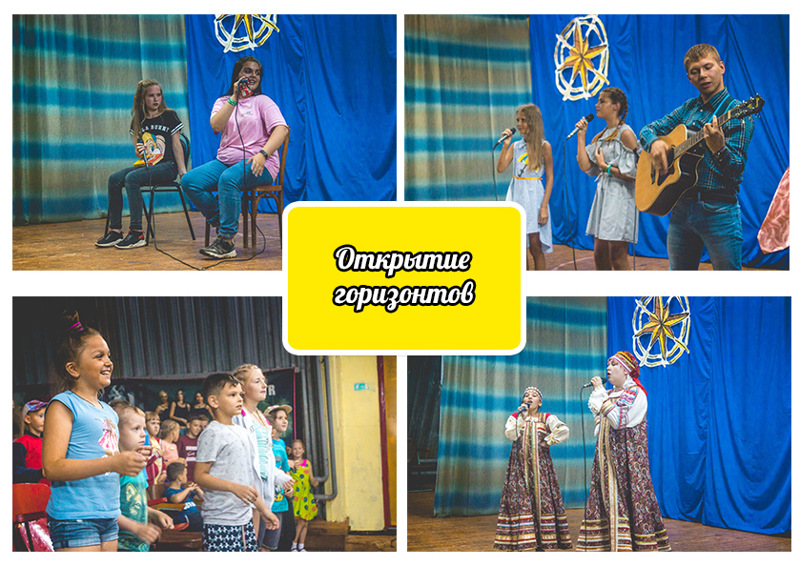

Slide 6
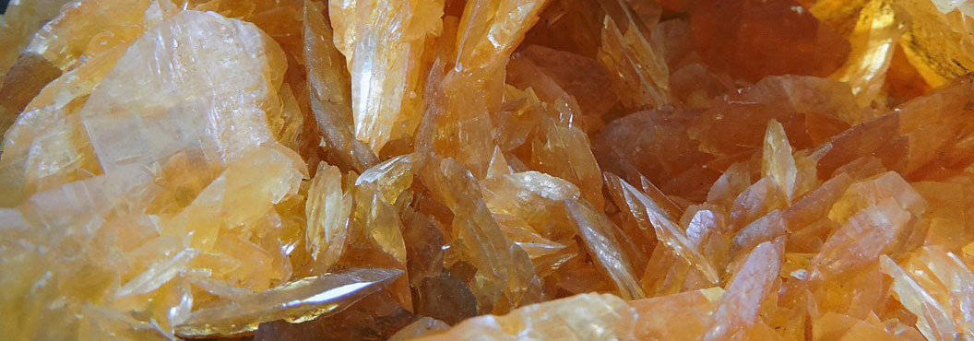
Идея программы лагеря 2019:
«Есть, сказывают, в нашей земле камень - одинец, другого такого нет. Тяжелее золота, твёрже самого дорогого камня. Небывалой воды, чудодейственной силы камень. Заключён в том камне ключ к человеческому сердцу и счастье человеческое в нём. Искрится он живым, ярким светом и если свет этот в душу к человеку проникает, всю жизнь человеку будет радостно и светло
Неизвестно только каком месте находится камень, и сам-то в руку не придёт, искать надо»
Сказ «Ключ-камень»П.П. Бажов
Форма реализации программы смены проходит в виде ролевой игры-путешествия, квеста. В течении смены ребята ищут ключ-камень к наследию Мастера.

Slide 7

Цель
Создание оптимальных условий с обеспечением активного, эмоционально- насыщенного летнего отдыха, физического и духовного оздоровления. Социализация детей и подростков, через их включение в различные виды продуктивной деятельности.
Задачи
1. Создать условия и организовать комплекс мероприятий, способствующих укреплению здоровья и обеспечивающих охрану здоровья детей, их психологическую и физическую комфортность
2.Активизировать деятельность детей и молодежи в создании социальных и творческих проектов.
3.Пробуждать к проявлению нравственных патриотических чувств, через знания истории своей страны, своего города
4.Создать условия для взаимопонимания, дружеского общения, творческого и спортивного развития .
5.Способствовать приобретению и развитию самовыражения у детей в системе социальных отношений временного коллектива , как модели общества, приобретения навыков здоровой конкуренции среди воспитанников.
6. Предоставить детям возможность участвовать в играх, делах, событиях позволяющих попробовать свои силы в социальных ролях, познать радость успеха.

Slide 8

Ключевые мероприятия смены:
Чемпионат по футболу с привлечением команд и клубов г.Полевского «Рыцари атаки»;
«Лазурит-фест» - тематический день по сказам П.П. Бажова с привлечением мастеров г.Полевского по прикладному искусству. Проведение мастер-классов по изготовлению народной игрушки, фольклорных украшений и др.;
«День России» (Фестиваль - «Я славлю Родину свою»;
«Дельфийские игры» - (Двухдневный фестиваль-конкурс по направлениям искусств: художественно-изобразительное, вокальное, хореографическое, театральное, поэтическое, литературное. С приглашением творческих коллективов и мастеров г.Полевского);
«Сияние Азова» -Тематический день, посвящённый уральскому краеведению и туризму
Интеллектуальная игра «Умники и умницы» ;
Олимпийские игры -( Двухдневные соревнования по: пионерболу, тканьболу, настольный теннису, армрестлингу, многоборью);
«День Огневушки» -тематический день, посвящённый МЧС( Военно-спортивные эстафеты с противопожарным реквизитом, лекции работников МЧС, тематические внутриотрядные мероприятия);
Финальное мероприятие фестиваль - «Сокровища Мастера » ;

Slide 9
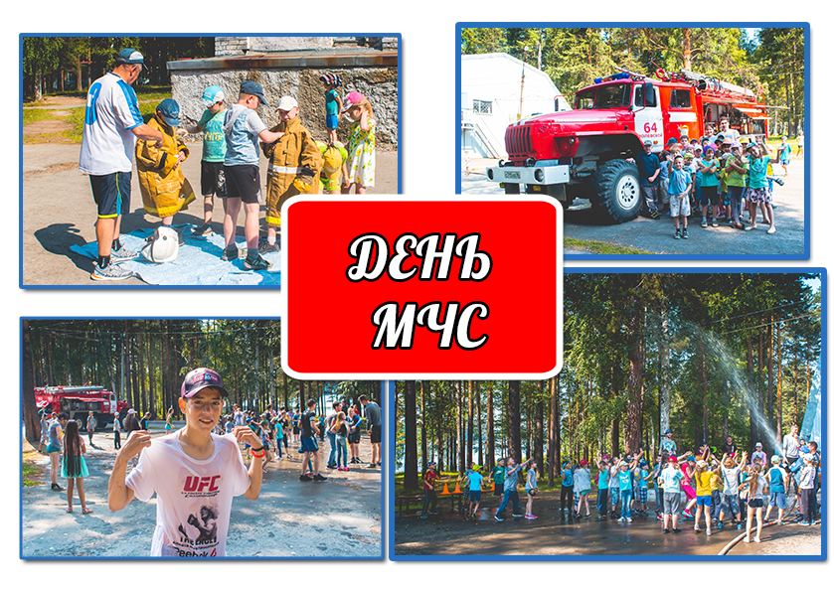

Slide 10
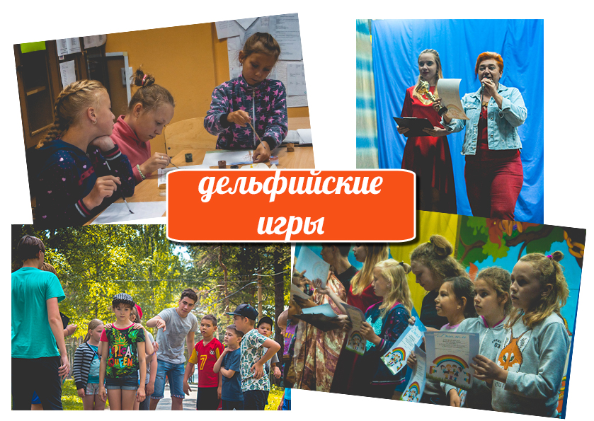

Slide 11

Профильные отряды
Спортивные отряды:
1.Легкая атлетика
2.Карате
3.Самбо
Военно-патриотические отряды:
1.Кадеты
2.Пограничники
Творческие отряды:
1.Театр шоу-студия «Калиостро»
2.Студия современного танца «Автограф»
Интеллектуальный отряд:
1. «Умники и умницы»

Slide 12

Кружки, секции, студии
Театральная студия «Наследие Мельпомены»
Студия игры «Мультяшки-анимашки»
Футбольный клуб «Золотая бутса»
Студия боди-билдер «Железный Арни»
Студия камнерезов «Алмазная грань»
Арт-студия «Волшебная нить»(плетение мандал и изготовление канзашей)
Студия танца «Free dance»
Клуб гитаристов «Песня лета»
Кружок по туризму и краеведения «Там, на неведомых дорожках»

Slide 13
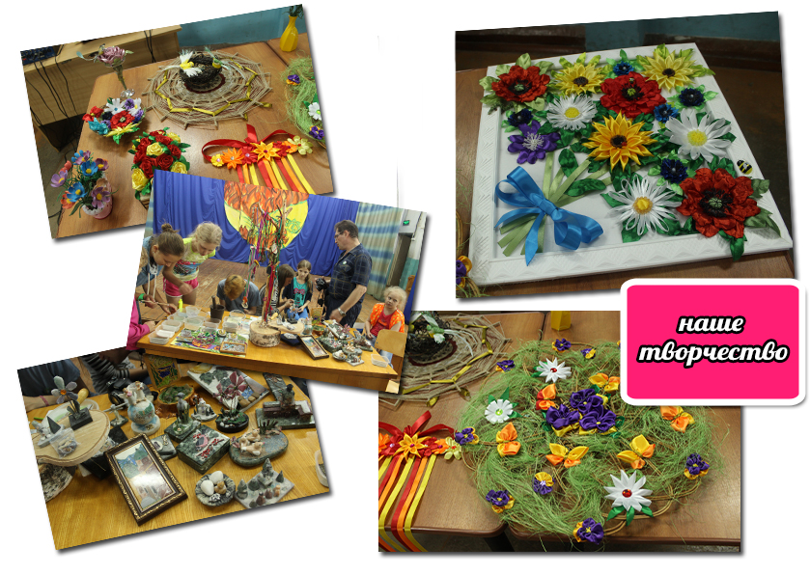

Slide 14

Социальное партнёрство
В лагере уже сложились традиции взаимодействия с организациями-партнёрами:
Специалистами ОВД, ГИББД, Госпожнадзора
Подведомственными учреждениями Управления Культурой ПГО:
Детской художественной школой, Детской музыкальной школой, Культурно-экспозиционным комплексом «Бажовский», библиотекой им. П.П.Бажова, Центром Культуры и Народного Творчества, Отделом по делам молодёжи «Феникс», Городским Центром занятости, Дворцом молодежи г. Екатеринбурга, Областным студенческим отрядом «Пламенный».
Общественными организациями:
Военно-патриотическим клубом «Бригада»
«Союзом офицеров запаса»
«Союзом моряков» г.Полевского
Молодёжным движением «Надежа»
Мероприятия, соревнования, конкурсы, концерты, экскурсии, организованные совместно с нашими партнёрами дают хороший воспитательный эффект.

Slide 15


Slide 16

Самоуправление
В лагере создана организация «Центр Ребячьего Управления» -«ЦРУ» , которой управляет выбранный детьми президент. В нашем лагере существует детское жюри, которое принимает участие в общеотрядных и лагерных мероприятиях наравне со взрослыми.
Творческая группа «ЦРУ» участвует в разработке различных проектов и сценариев мероприятий лагеря.
В конце каждой смены «ЦРУ» презентует проект «Наследие Мастера», в котором собраны детские конкурсные работы, выполненные в течении смены. Эти проекты направлены на развитие и облагораживания нашего родного г. Полевского и лагеря Лесная сказка»
Лучшие проекты направляются в Градостроительный Совет.
Дети награждаются памятными подарками, благодарственными письмами, дипломами, грамотами.
В этом году планируется издание сборника стихов, прозы и рисунков, выполненных детьми в течении всех смен.

Slide 17

2018г. был ознаменован 300-летним юбилеем г.Полевского и лагерь реализовывал программу «Малахитовые узоры». В ней были использованы краеведческий и исторический материалы по истории города, литературный материал произведений П.П.Бажова.
2019г. в связи со 140-летием писателя объявлен годом П.П.Бажова.
Программа «Наследие Мастера» является продолжением, и во многом перекликается с предыдущей.
Но несмотря на это в лагере появились новые, ранее не используемые направления:
Впервые в лагере будут работать новые профильные отряды:
«Интеллект» и «Пограничник»;
Наполнится новым содержанием туристическо-краеведческое направление:
в лагере «Лесная сказка» откроется палаточный лагерь;
начнётся работа по экскурсионно-краеведческому проекту «Уральских сказов перезвон»;
Будет проведён большой тематический день «Сияние Азова», посвящённый Уральскому краеведенью и туризму ;
В течении всей оздоровительной кампании будет реализован проект «Социальный театр»

Slide 18


Спасибо за внимание!

